Slide 1



DISFORIA FC
Solicitud de Auspicio
Gay Games XII — Valencia 2026
Deporte trans y no binario
con orgullo, cuidado y competencia
27 junio — 4 julio 2026 · Valencia, España

Slide 2
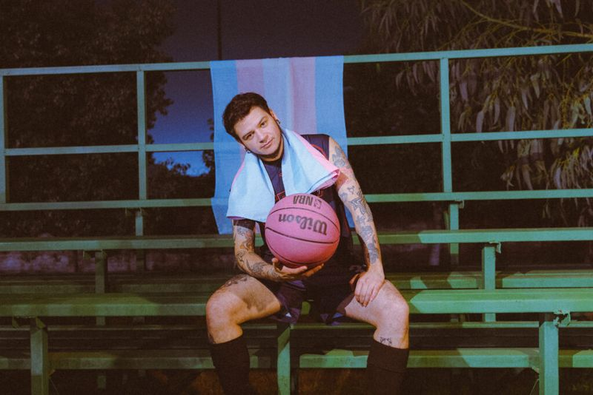



¿QUIÉNES SOMOS?
El primer club deportivo trans
y no binario de Chile
Disforia FC nació en 2019 como un espacio deportivo seguro, competitivo y colectivo para personas trans y no binarias en Chile. Lo que comenzó como un taller de fútbol entre pares se convirtió en el primer club de su tipo en el país, con tres ramas deportivas activas y una creciente presencia internacional.
2019
40+
3
Año de fundación
Integrantes activos
Ramas deportivas
Fútbol
Básquetbol
Vóley
Rama principal
Rama activa
En desarrollo

Slide 3

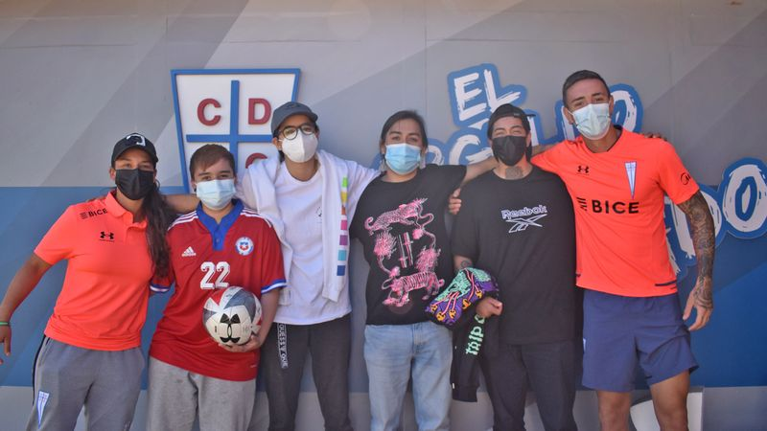

HISTORIA E IMPACTO
De las canchas de Santiago
al mundo
2019
Fundación de Disforia FC como taller de fútbol trans en Santiago.
2021
Cobertura mediática nacional. Entrenamiento con plantel de Universidad Católica en el Día de la Visibilidad Trans.
2022
Documental "Disforia Fútbol Club" gana Premio del Público FIDOCS. Selección en festivales internacionales.
Visita a Universidad Católica, 2021
2024
Consolidación de tres ramas deportivas. Editorial en Galio, cobertura en TNT Sports.
2026
Largometraje en producción. Rumbo a Gay Games XII Valencia.
FIDOCS 2022

Slide 4




¿QUÉ SON LOS GAY GAMES?
El evento deportivo LGBTQ+
más grande del mundo
12.000+
39
75+
Atletas participantes
Deportes incluidos
Países representados
Los Gay Games se celebran cada cuatro años desde 1982. Reúnen a atletas, artistas y activistas de todo el mundo en un evento que promueve la inclusión, la diversidad y la excelencia deportiva sin importar orientación sexual, identidad de género, raza, religión o nivel deportivo.
Gay Games XII Valencia · 27 junio — 4 julio 2026 · Valencia, España · 5.000+ inscritos

Slide 5




LA OPORTUNIDAD
¿Por qué auspiciar
a Disforia FC?
Valores de marca
Audiencia global
Asocia tu marca con diversidad, inclusión trans y deporte. Posiciónate como aliada real de la comunidad LGBTQ+.
Los Gay Games generan cobertura mediática mundial. Tu marca llega a una audiencia diversa y comprometida en 75+ países.
Contenido auténtico
Documental en producción
Contenido real: entrenamientos, partidos, experiencia completa desde Valencia. Ideal para campañas de marketing con propósito.
Largometraje sobre Disforia FC en producción para 2026. Tu marca puede aparecer en un documental con distribución en festivales.

Slide 6



¿QUÉ NECESITAMOS?
Llevar a Disforia FC
a Valencia
Pasajes aéreos
Alojamiento
Vuelos ida y vuelta Chile — Valencia para el equipo.
Hospedaje durante la competencia (8 días, 27 jun — 4 jul).
Equipamiento
Inscripción
Indumentaria deportiva, zapatos, accesorios para competir.
Registro oficial del equipo en Gay Games XII.
El auspicio puede ser total o parcial. También aceptamos aportes en especie (pasajes, equipamiento, alojamiento). Cada aporte suma.

Slide 7




CONTRAPARTIDAS
¿Qué recibe tu marca
a cambio?
Visibilidad en redes sociales
Publicaciones, stories, reels y menciones en @disforia_fc antes, durante y después del evento.
Logo en indumentaria
Tu logo en la camiseta y equipamiento del equipo durante entrenamientos y partidos oficiales.
Contenido audiovisual
Fotos y videos profesionales desde Valencia con tu marca. Behind-the-scenes, partidos, momentos del evento.
Charlas en tu empresa
Presentación motivacional sobre diversidad, deporte trans e inclusión para tus equipos de trabajo.

Slide 8
PAQUETES DE AUSPICIO
Elige el nivel que mejor
se adapte a tu marca
BRONCE
PLATA
ORO
✓ Mención en redes sociales
✓ Agradecimiento público post-evento
✓ 1 story destacada con tu marca
✓ Todo lo de Bronce +
✓ Logo en indumentaria
✓ 3 publicaciones dedicadas
✓ Video resumen con tu marca
✓ Todo lo de Plata +
✓ Charla en tu empresa
✓ Contenido audiovisual exclusivo
✓ Presencia en toda la campaña
✓ Crédito en documental

Slide 9



CREDIBILIDAD
Un proyecto con
trayectoria comprobada
Premio del Público FIDOCS 2022
Largometraje en producción
Documental "Disforia Fútbol Club" premiado y seleccionado en festivales internacionales.
Director: Inti Lorca. Producción: Cinespecie. Estreno previsto para 2026.
Cobertura mediática
Alianzas deportivas
The Clinic, TNT Sports, Galio, Distintas Latitudes, CineChile, ChileDoc.
Entrenamiento con Universidad Católica. Participación en torneos IGLFA.
"Disforia FC existe para que el deporte sea un espacio seguro, competitivo y colectivo para personas trans y no binarias en Chile."

Slide 10
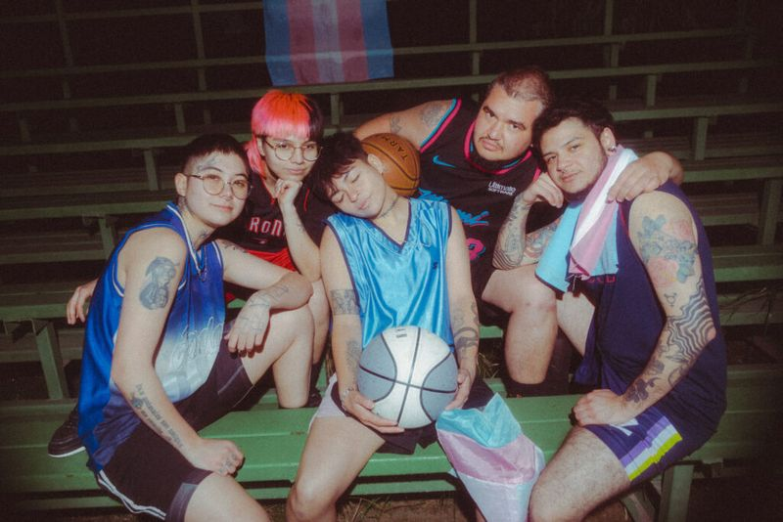


¡Súmate al equipo!
Cada aporte, por pequeño que sea, nos acerca
a representar a Chile en Valencia.
@disforia_fc
fderamond@gmail.com
Dona en GoFundMe: gofundme.com/f/disforia-fc
Gracias por apoyar el deporte trans e inclusivo

